Slide 1

Биология
7
класс
Тема: Строение животного организма и классификация животных.
Преподаватель
Расулова Джамила Ибрагимовна

Slide 2
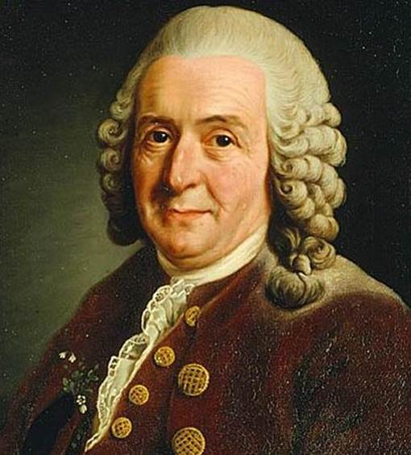
Проверим вашу работу !
1. Карл Линней:
а) создал эволюционную теорию на основе изучения животных;
б) предложил изучение животных, разделив их на виды, роды, отряды и классы;
в) изучал эмбриональное развитие животных.

Slide 3
Проверим вашу работу !
1. Карл Линней:
а) создал эволюционную теорию на основе изучения животных;
б) предложил изучение животных, разделив их на виды, роды, отряды и классы;
в) изучал эмбриональное развитие животных.

Slide 4
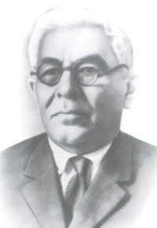
Проверим вашу работу !
2. Теша Захидович Захидов и Олег Павлович Богданов:
а) изучали позвоночных животных;
б) создали основу изучения экологии животных;
в) изучали беспозвоночных животных.
Теша Захидович Захидов
(1906-1981)

Slide 5
Проверим вашу работу !
2. Теша Захидович Захидов и Олег Павлович Богданов:
а) изучали позвоночных животных;
б) создали основу изучения экологии животных;
в) изучали беспозвоночных животных.
Теша Захидович Захидов
(1906-1981)

Slide 6
Проверим вашу работу!
Из названий групп или видов животных и их значений:
а) естественные санитары; 1) переносчики возбудителей болезней;
б) кровососущие; 2) опылители растений;
в) пчелы, бабочки. 3) потребители остатков.

Slide 7
Проверим вашу работу!
Из названий групп или видов животных и их значений:
а) естественные 3) потребители санитары остатков;
б) кровососущие 1) переносчики возбудителей болезней;
в) пчелы, бабочки 2) опылители растений.

Slide 8
СЕГОДНЯ НА УРОКЕ :
Сходства животных
с растениями и отличия от них.
1
Ткани и органы.
2
Органы и системы органов.
3
Классификация животных.
4

Slide 9
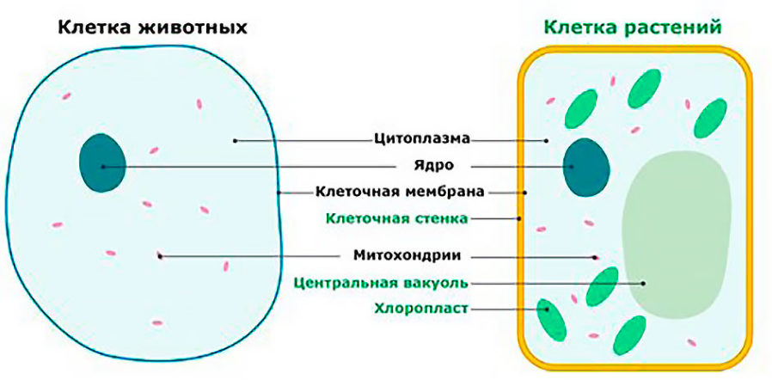
Строение клеток

Slide 10
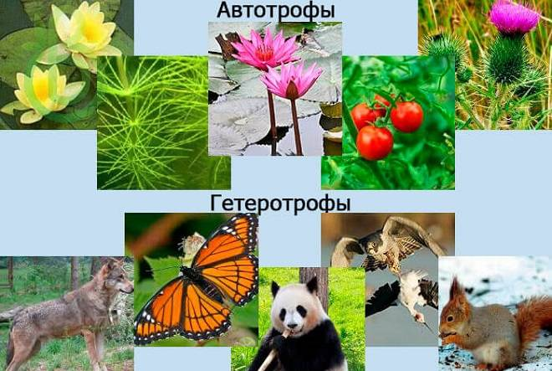
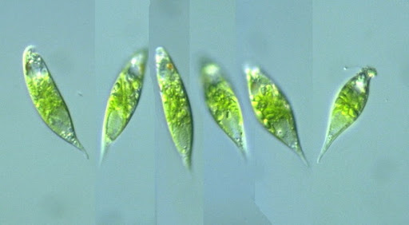
Тип питания
АВТОТРОФЫ – РАСТЕНИЯ.
ГЕТЕРОТРОФЫ- ЖИВОТНЫЕ.
КАК ПРАВИЛО, ЕСТЬ И ИСКЛЮЧЕНИЯ,
НАПРИМЕР, ЭВГЛЕНА ЗЕЛЕНАЯ –МИКСОТРОФ.

Slide 11
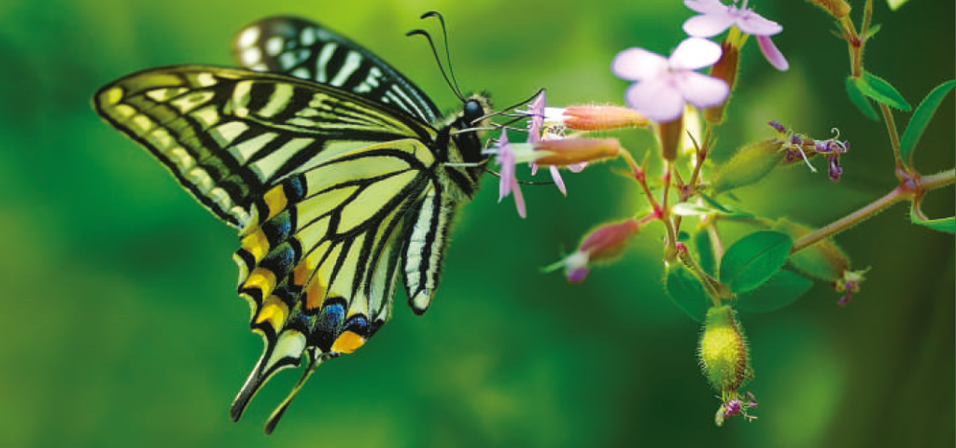
Животные и растения
СХОДСТВА:
1. КЛЕТОЧНОЕ СТРОЕНИЕ
2. ОБМЕН ВЕЩЕСТВ
3. РАЗМНОЖЕНИЕ
4. РОСТ И РАЗВИТИЕ
5. РАЗДРАЖИМОСТЬ
6. ПИТАНИЕ
7. ДЫХАНИЕ
ОТЛИЧИЕ:
1. ОБОЛОЧКА КЛЕТКИ МЯГКАЯ
2. ГЕТЕРОТРОФНОЕ ПИТАНИЕ
3. ОГРАНИЧЕННЫЙ РОСТ
4. АКТИВНОЕ ДВИЖЕНИЕ
5. РАЗДРАЖИМОСТЬ - РЕФЛЕКС

Slide 12
Разнообразие клеток животных
Рис. 2. Клетки
животных:
1 – нервная клетка;
2, 3, 4 – клетки
эпителия;
5 – клетка
соединительной ткани;
6 – яйцеклетка;
7 – мышечная клетка.
1
2
4
3
6
7
5

Slide 13
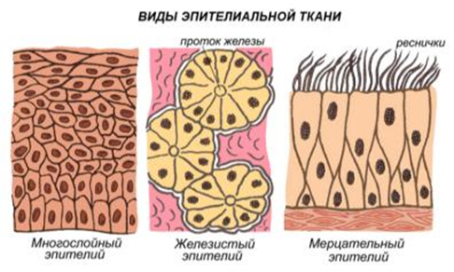

Ткань это
(лат. textus, греч. histós) — совокупность клеток и межклеточного вещества, объединённых общим происхождением, строением и выполняемы-
ми функциями.

Slide 14
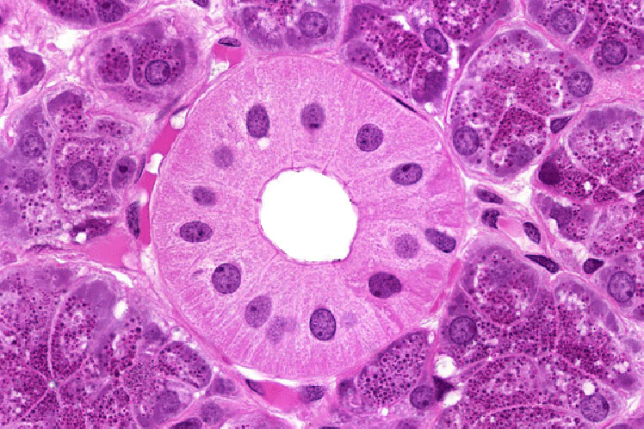
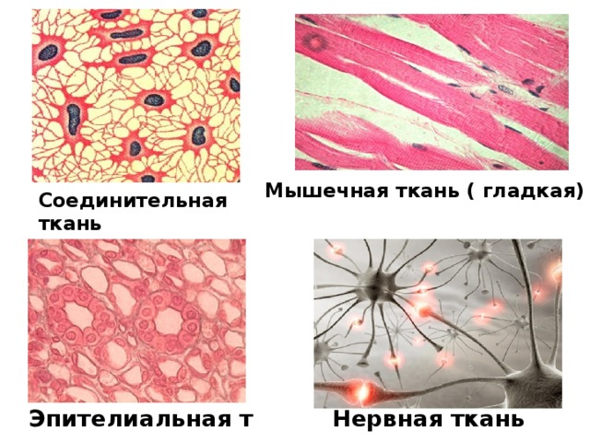
Ткань это
Строение тканей живых организмов изучает наука гистология. Совокупность различных и взаимодействующих тканей образуют органы.

Slide 15
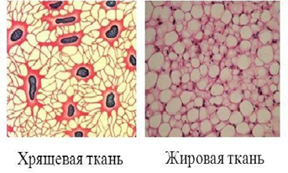
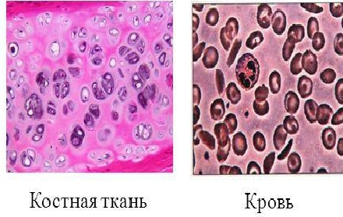
Соединительная ткань
Мало клеток, много межклеточного вещества.
Выполняет питательную, опорную и защитную функции.
Виды: кровь, лимфа, кость, хрящи, жир.

Slide 16
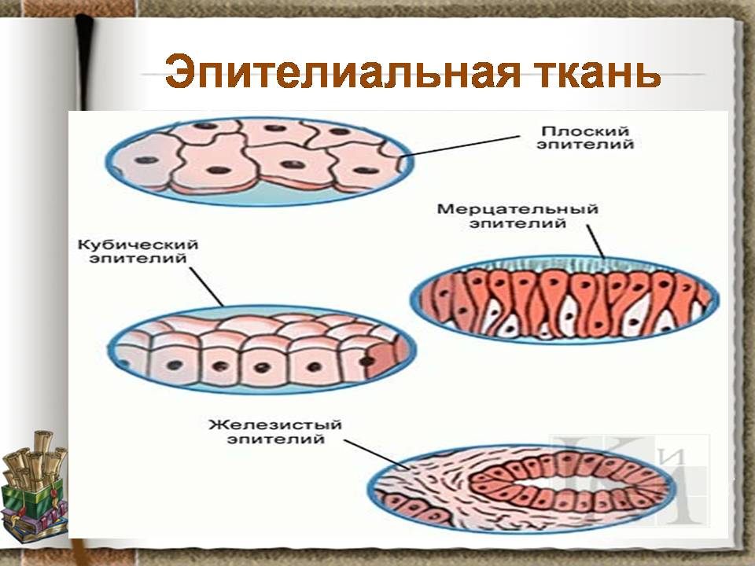
Эпителиальная ткань
Notes:
ВСЕГО ОКОЛО 2 МЛН ЖИВОТНЫХ, ИЗ НИХ 70 ТЫСЯЧ ОДНОКЛЕТОЧНЫЕ.

Slide 17
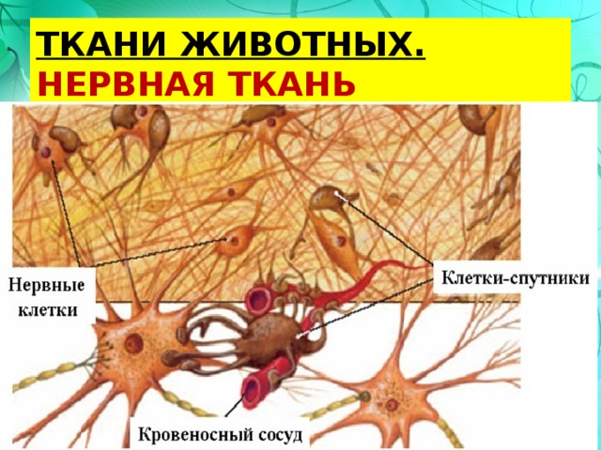
Нервная ткань

Slide 18
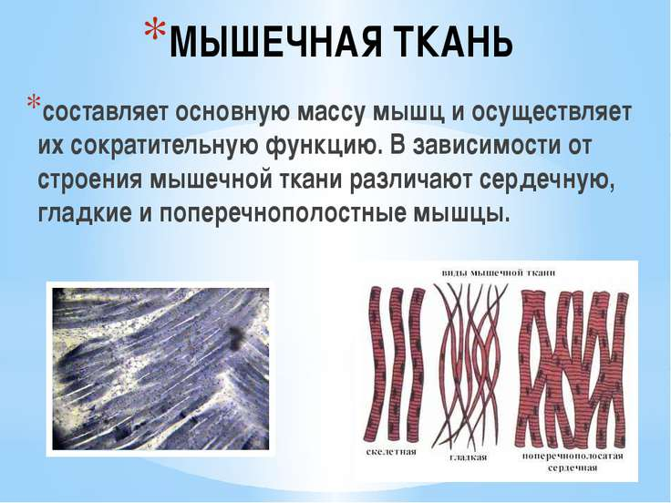
Мышечная ткань

Slide 19
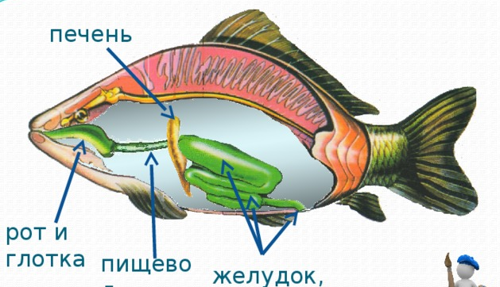
Орган
д

Slide 20
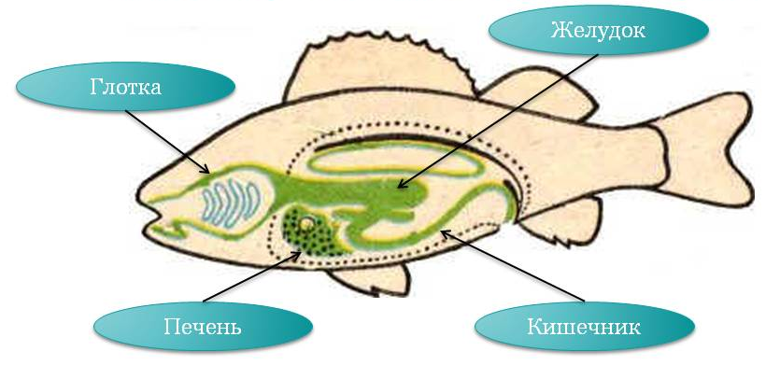
Органы → система органов
Пищеварительная система рыб

Slide 21
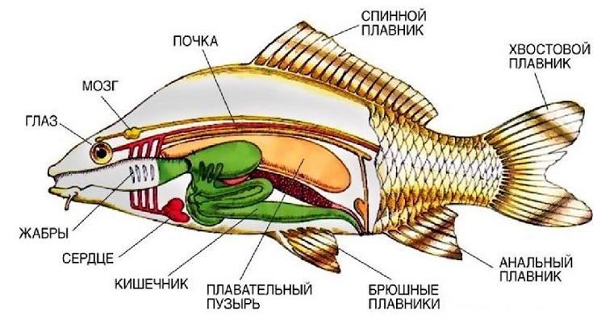
Организм

Slide 22
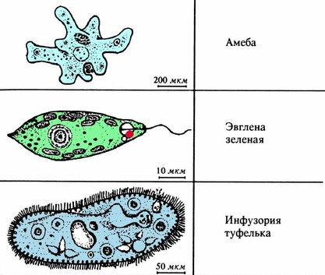
Одна клетка – целый организм
Простейшие тканей и настоящих органов не имеют, а все важнейшие функции выполняют органоиды или органеллы.

Slide 23
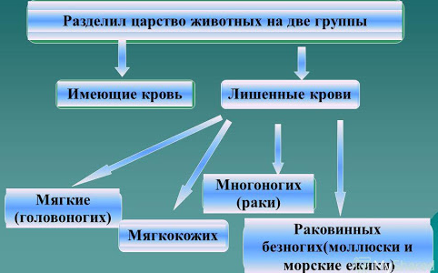
Классификация Аристотеля

Slide 24
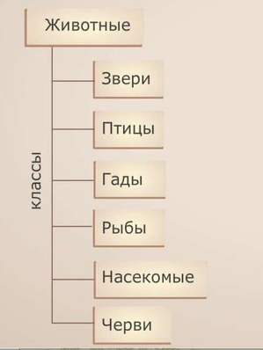
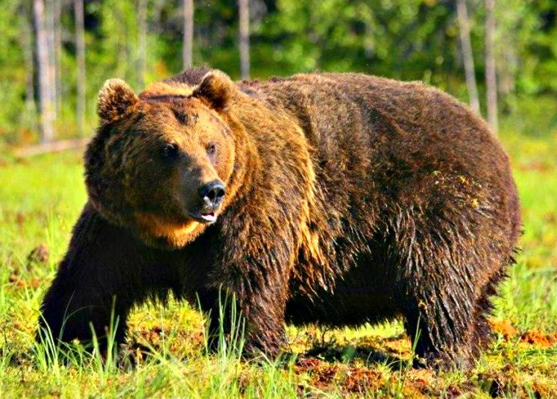
Классификация К. Линнея
Ввел бинарную номенклатуру, которая востребована до сих пор.
Бурый медведь. Ursus arctos.

Slide 25
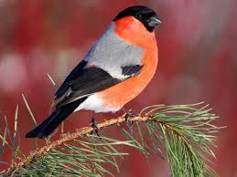
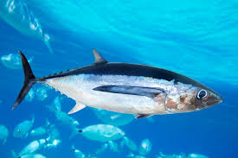
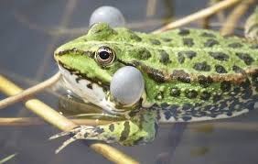
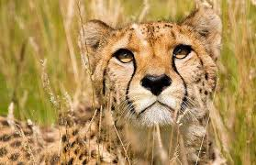
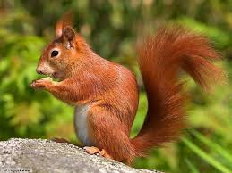
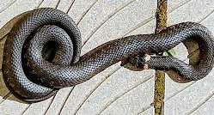
По температуре тела животные
Холоднокровные
( хладнокровные)
Теплокровные

Slide 26
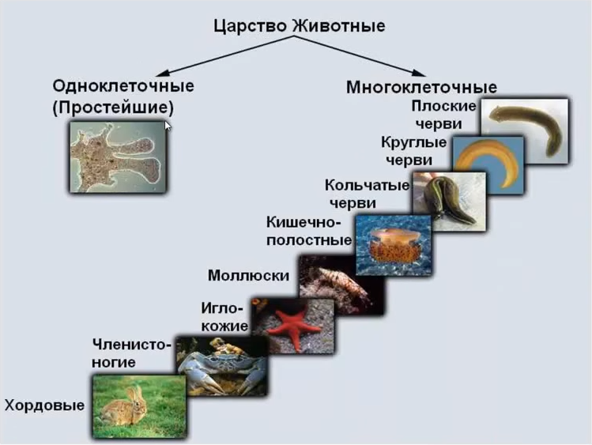
Царство животные

Slide 27
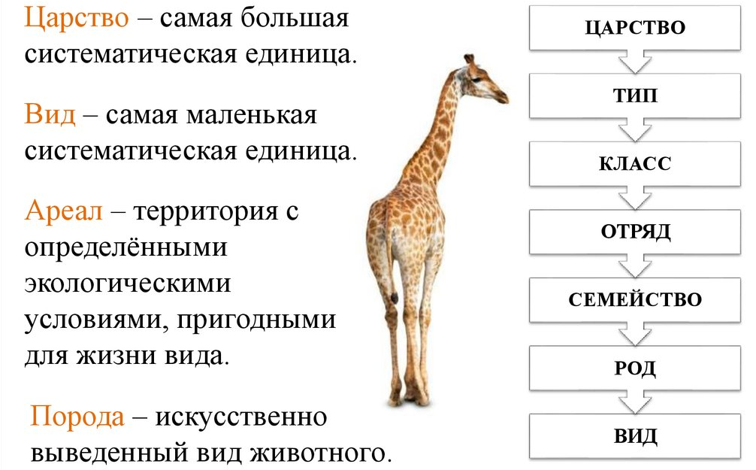
Систематика наука классификации

Slide 28
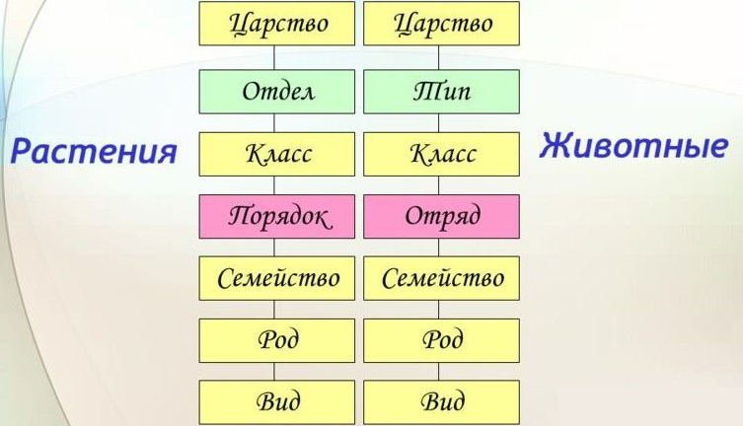
Систематические единицы

Slide 29
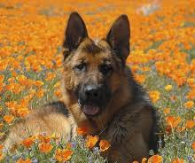
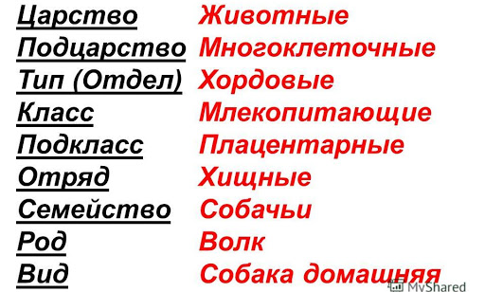
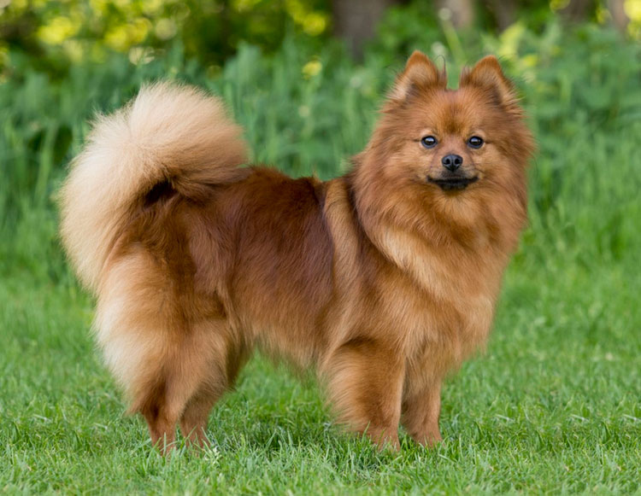
Основные таксоны

Slide 30
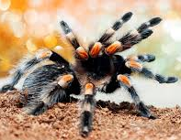
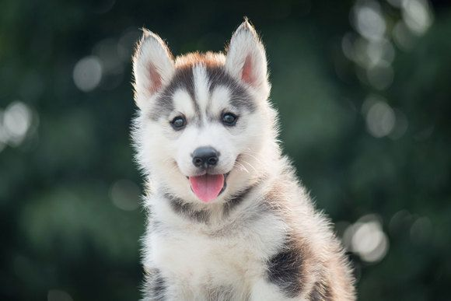
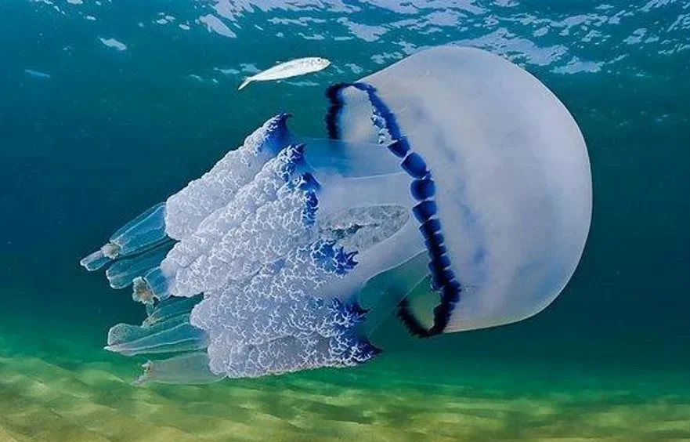
Глава I. Общие сведения о животных
Вы получили общие представления о строении
и образе жизни животных, об их значении в природе и жизни человека, о принципах классификации животного мира.

Slide 31
ЗАДАНИЕ
Прочитать
§2
(стр.7- 10).
§3 Опережающее чтение.
DОтветить на вопросы письменно
(стр. 10).
Выполнить задания (стр. 10)
Выписать таксоны кошки домашней, дельфина,
бабочки- белянки.

